Slide 1
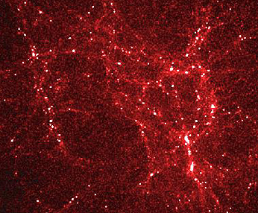
第八章 宇宙学
第九章 宇宙学
当宇宙开始收缩时,时间不颠倒方向,人们会继续变老,所以,不能指望等待宇宙收缩时去恢复你的青春.
--史蒂芬.霍金
当宇宙开始收缩时,时间不颠倒方向,人们会继续变老,所以,不能指望等待宇宙收缩时去恢复你的青春.
--史蒂芬.霍金
普通天文学

Slide 2
§9.1 中国古代宇宙观
盖天说
浑天说
宣夜说
普通天文学

Slide 3

盖天说
普通天文学

Slide 4

浑天说
普通天文学

Slide 5
宣夜说主张“日月众星，自然浮生于虚空之中，其行其上，皆须气焉”，创造了天体漂浮于气体中的理论，并且在它的进一步发展中认为连天体自身、包括遥远的恒星和银河都是由气体组成。
宣夜说首先认为“天了无质”——否认了有形质的天，包孕着无限宇宙的思想。它不仅认为宇宙在空间上是无边无际的，而且还进一步提出宇宙在时间上也是无始无终的、无限的思想。

Slide 6
§9.2 欧洲宇宙学的发展
托勒密 “地心说”
哥白尼 “日心说” 、布鲁诺
伽利略
开普勒 、第谷
牛顿 、哈雷
康德 、拉普拉斯
赫歇尔
普通天文学

Slide 7
§9.3 现代宇宙学
一、牛顿的静态宇宙模型
1.时间和空间是绝对的，相互独立的；
2.时间和空间都是无限的。
缺陷？物质→引力→宇宙坍缩
可能的解决途径：
(1) 宇宙在空间和质量上是无限大的，
(2) 宇宙在膨胀，
(3) 宇宙有起点和终点。
(2)、(3)点违反宇宙永恒与稳定的性质，于是牛顿认为宇宙应该是无限的。
“奥伯斯佯谬”的提出
黑夜为什么是黑的？
如果宇宙是无限的，且恒星的分布是均匀的→在任意视线方向都有一颗恒星→夜晚的天空应该像白天一样明亮积累的星光使得黑夜应该亮如白昼！
普通天文学

Slide 8
二、爱因斯坦的有限无界宇宙模型（静态宇宙模型）
1917年Einstein将广义相对论引力场方程应用于宇宙的结构，发现方程的解是不稳定的，表明宇宙在膨胀或者收缩。
Einstein认为宇宙应该是永恒的、稳定的，为求引力场方程的均匀的和各向同性的解， Einstein加入一个起斥力作用“宇宙学常数” Λ， 得到一个静态宇宙模型。
1.现实三维空间没有尽头，不可能有边界；
2.宇宙无中心。
3.宇宙的几何性质不随时间改变，但是不稳定的，可以收缩也可以膨胀。
普通天文学

Slide 9
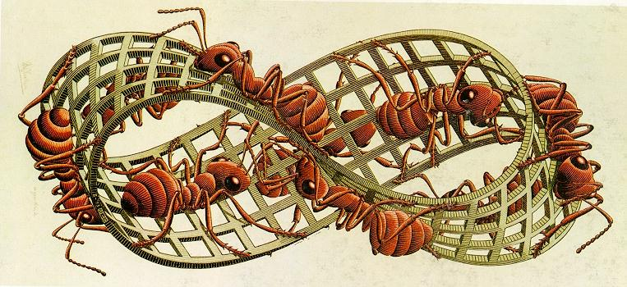

Slide 10
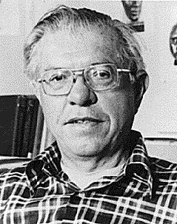
三、稳恒态宇宙模型（霍伊尔等）
当宇宙膨胀然后星系间距离越来越远时，物质从无到有创生，并充满整个宇宙。
《物理天文学前沿 》
普通天文学

Slide 11
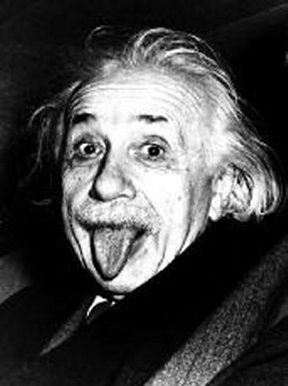
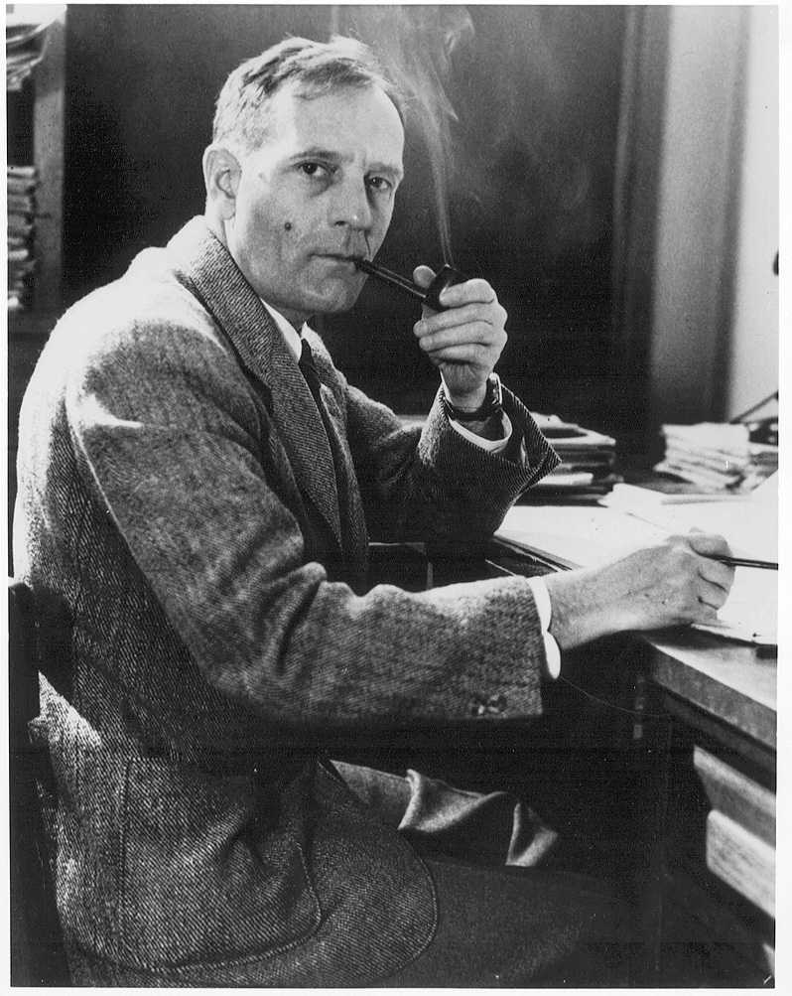
§9.4 大爆炸宇宙模型-标准宇宙模型
普通天文学

Slide 12
大爆炸宇宙模型（弗里德曼模型）的理论基础： 宇宙学原理；广义相对论。 宇宙学原理： 1.在宇宙尺度（1亿光年以上）上，空间任何一点和任一点的任一方向，在物理学上是不可分辨的，即宇宙中的物质是均匀分布的。但同一点，在不同时刻，其各个物理量可以不同，即存在宇宙演化。 2.从宇宙中任何一点进行观测，观察到的物理量和物理规律是完全相同的，没有任何一处是特殊的,即：宇宙没有中心。
普通天文学

Slide 13
广义相对论
弗里德曼根据广义相对论的引力场方程得到不含宇宙常数的均匀和各向同性的通解，对应的宇宙称为弗里德曼宇宙模型。
这些通解其中有满足宇宙学原理的三类解，对应于三类宇宙空间。空间类型取决于平均密度大于、等于和小于临界密度，或密度参数Ω(平均密度/临界密度）大于、等于和小于1。临界密度是由引力常数G 和哈勃常数H 联系确定的。
普通天文学

Slide 14
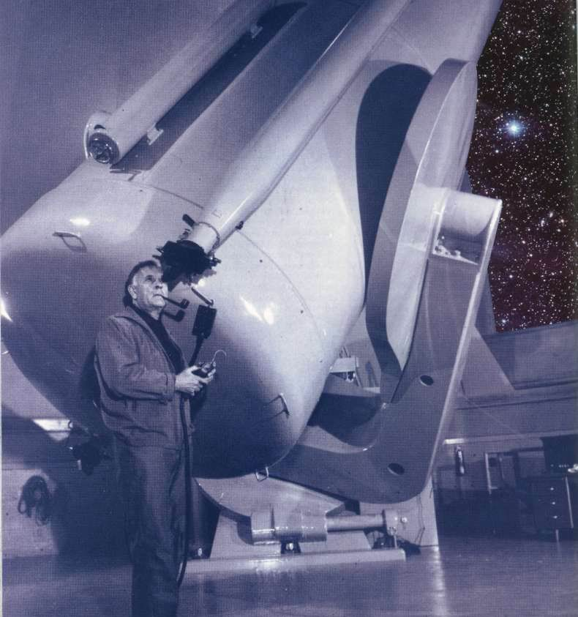
哈勃观测到 宇宙在膨胀
普通天文学

Slide 15
哈勃定律
V=HoD
Ho 哈勃常数
哈勃年龄= 1/Ho
普通天文学

Slide 16
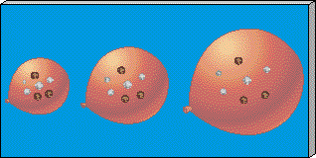
膨胀的宇宙
普通天文学

Slide 17
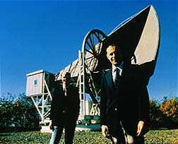
微波背景辐射—20世纪四大天文发现之一
普通天文学

Slide 18
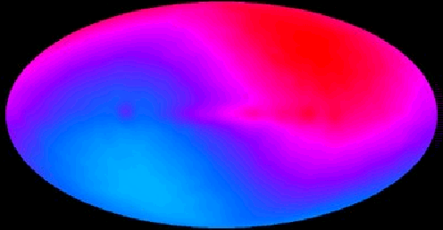
普通天文学

Slide 19
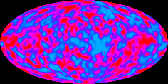
宇宙背景探测者（COBE）采集的数据形成了著名的宇宙背景探辐射各向异性地图
普通天文学

Slide 20
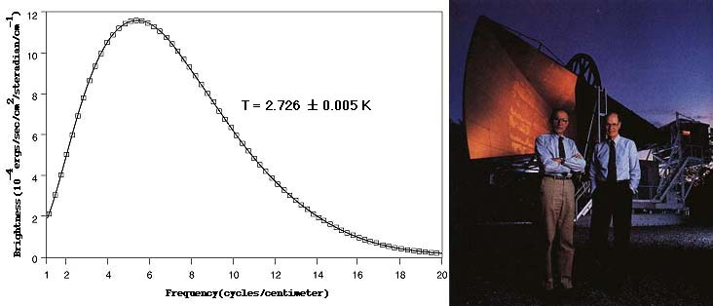
宇宙背景辐射是一个标准的黑体谱
普通天文学

Slide 21
元素的合成
氢聚变为氦
H+H—He
氢氦比例：4：1
普通天文学

Slide 22
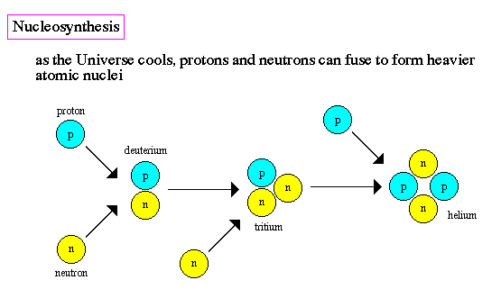
普通天文学

Slide 23
那些观测证据支持大爆炸？
微波背景辐射
哈勃定律
元素含量
宇宙的年龄＜200亿年
普通天文学

Slide 24
宇宙最初演化史 — 3分45秒
§9.5 宇宙演化简史
大爆炸开始到大爆炸发生后的10⁻⁴³秒？
宇宙早期的暴涨模型=10⁻³⁶秒 “大统一”时代（一团混沌）
宇宙年龄= 1秒 温度 10¹⁰K
出现电子、中子、质子
宇宙年龄 = 3分钟 温度 10⁹ K
开始形成元素氢、氦
宇宙年龄 = 3分45秒 宇宙基本成形
普通天文学

Slide 25
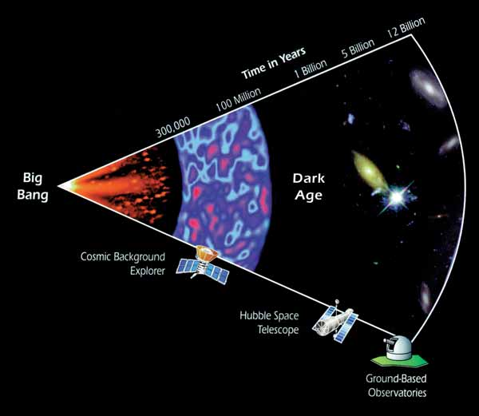
普通天文学

Slide 26
§9.6 宇宙的年龄
宇宙年龄（时间）=星系距离/星系退行速度=1/H0
H0=50～75千米／（秒·百万秒差距）
则宇宙年龄=12 ～ 19 × 10⁹年
WMAP测定宇宙年龄为137±2亿年
普通天文学

Slide 27
§9.7 宇宙的未来
宇宙的膨胀史依赖于宇宙中物质的总密度和可能的非零“宇宙学常数”，这一常数可能代表宇宙中的一种“暗能量”。
理论揭示在宇宙几何是平直的情况下，物质和能量的总密度取其“临界值”。
普通天文学

Slide 28
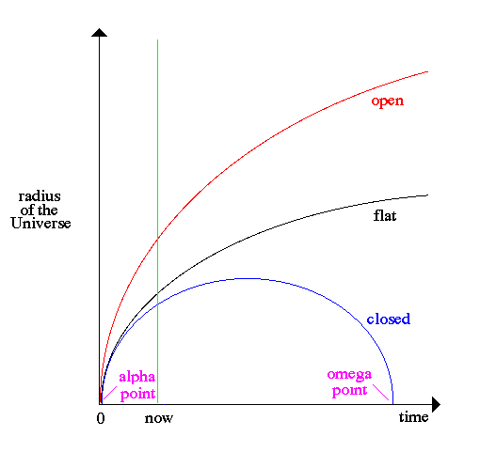
普通天文学

Slide 29
还有一些不可思议的问题
普通天文学

Slide 30
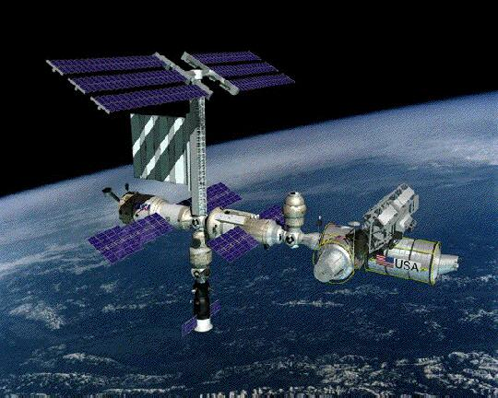
是否存在反物质
普通天文学

Slide 31
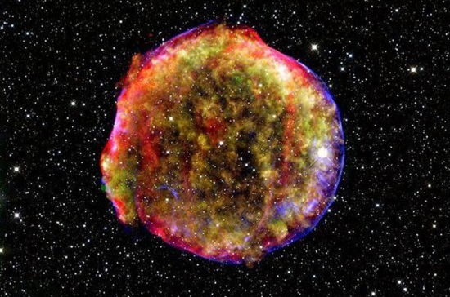
2011诺贝尔物理学奖授予了三位杰出的天体物理学家。他们对超新星进行了系统的观测，发现宇宙正在加速膨胀。此前数年，物理学界一直认为宇宙膨胀的速度是恒定的，或者是越来越慢的。
普通天文学

Slide 32

Λ和暗能量
普通天文学

Slide 33
普通天文学

Slide 34
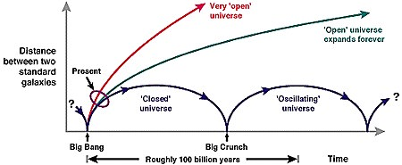
宇宙有开端么？
普通天文学

